Slide 1
LIÇÃO 10
Os Impérios mundiais e a Supremacia do Filho do Homem
08 de Setembro 2024
3º trimestre 2024

Slide 2
TEXTO PRINCIPAL
“Eu estava olhando nas minhas visões da noite, e eis que vinha nas nuvens do céu um como o filho do homem[…].” (Dn 7 .13)

Slide 3
RESUMO DA LIÇÃO
Os reinos deste mundo vêm e vão, mas a soberania de Deus é para sempre.

Slide 4
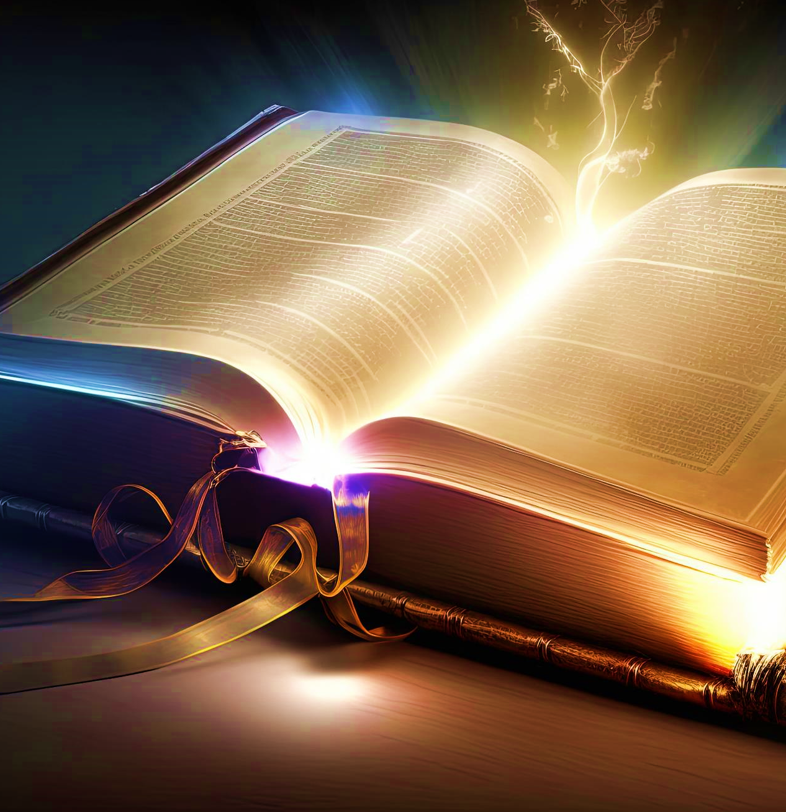
TEXTO BÍBLICO
Daniel 7.3-8,13,14

Slide 5
INTRODUÇÃO
Na Lição de hoje estudaremos o capítulo 7 do livro de Daniel, que contém a descrição de uma visão profética que ocorreu durante o primeiro ano de reinado de Belsazar.
Essa visão precede os eventos narrados nos capítulos anteriores do livro, e possui um paralelo com o sonho de Nabucodonosor, narrado no capítulo 2,
mas com uma riqueza de detalhes que aprofunda nossa compreensão sobre o desenrolar da história mundial e a suprema soberania divina que permeia todos os eventos. A lição nos lembra de que Deus está no controle de todas as coisas.

Slide 6
OBJETIVOS DA LIÇÃO

Slide 7
I. SABER
a ocasião e as características da visão de Daniel dos quatro animais
II. APRENDER
sobre a interpretação profética do sonho
III. COMPREENDER
como se dará o cumprimento profético nos últimos tempos, com o julgamento divino

Slide 8
I. SABER
a ocasião e as características da visão de Daniel dos quatro animais
II. APRENDER
sobre a interpretação profética do sonho
III. COMPREENDER
como se dará o cumprimento profético nos últimos tempos, com o julgamento divino

Slide 9
I. SABER
a ocasião e as características da visão de Daniel dos quatro animais
II. APRENDER
sobre a interpretação profética do sonho
III. COMPREENDER
como se dará o cumprimento profético nos últimos tempos, com o julgamento divino

Slide 10
I. SABER
a ocasião e as características da visão de Daniel dos quatro animais
II. APRENDER
sobre a interpretação profética do sonho
III. COMPREENDER
como se dará o cumprimento profético nos últimos tempos, com o julgamento divino

Slide 11
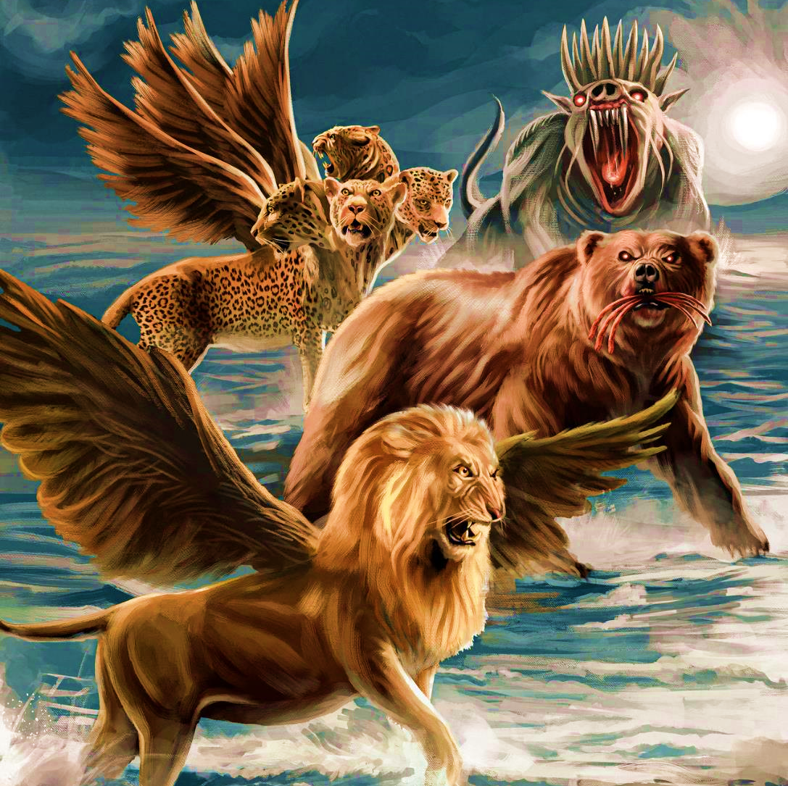
1
A VISÃO DOS QUATRO ANIMAIS

Slide 12
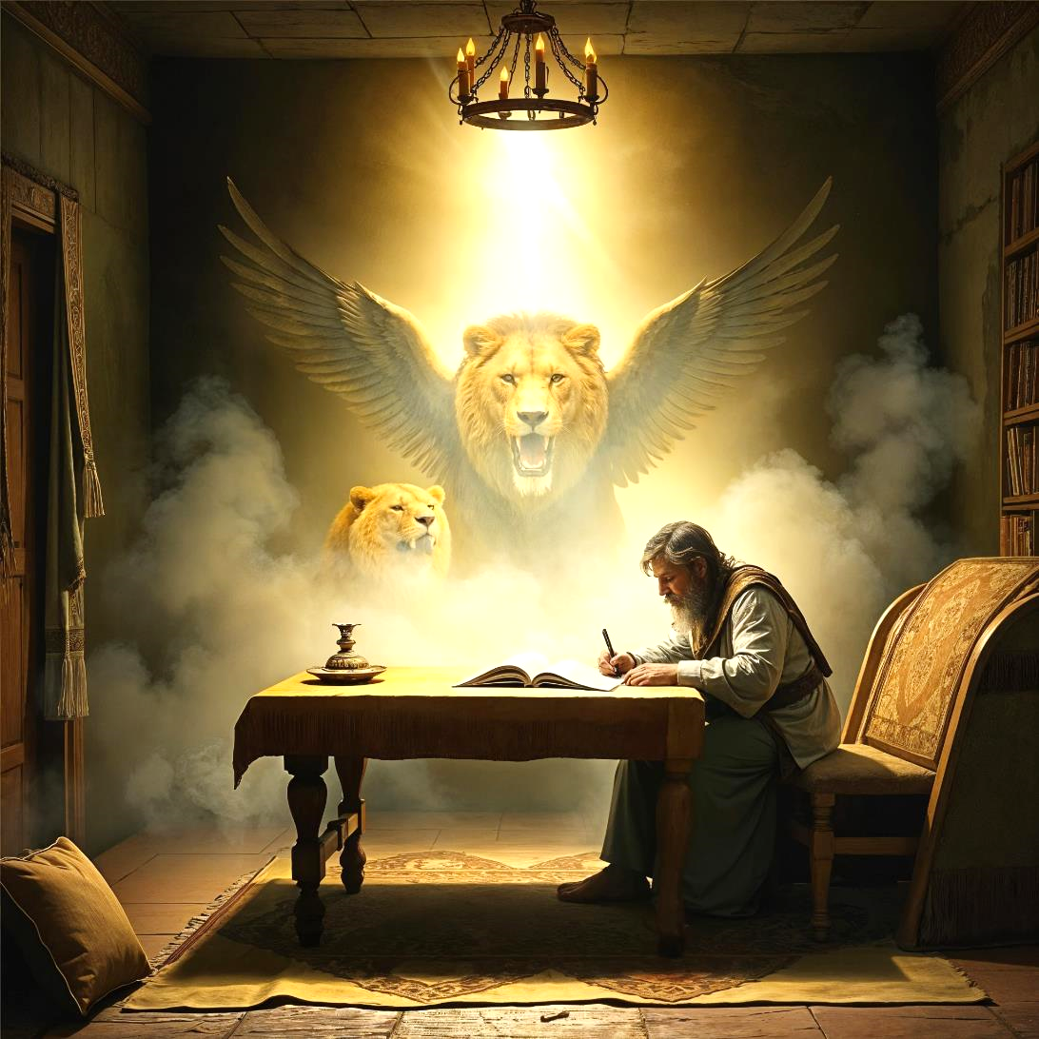
I - A VISÃO DOS QUATRO ANIMAIS
1. A ocasião da visão
O capítulo 7 de Daniel descreve uma visão que o profeta teve durante o reinado de Belsazar. Vale lembrar que a partir desta seção, o livro não está redigido de forma cronológica, por isso não é uma sequência do capítulo anterior.

Slide 13
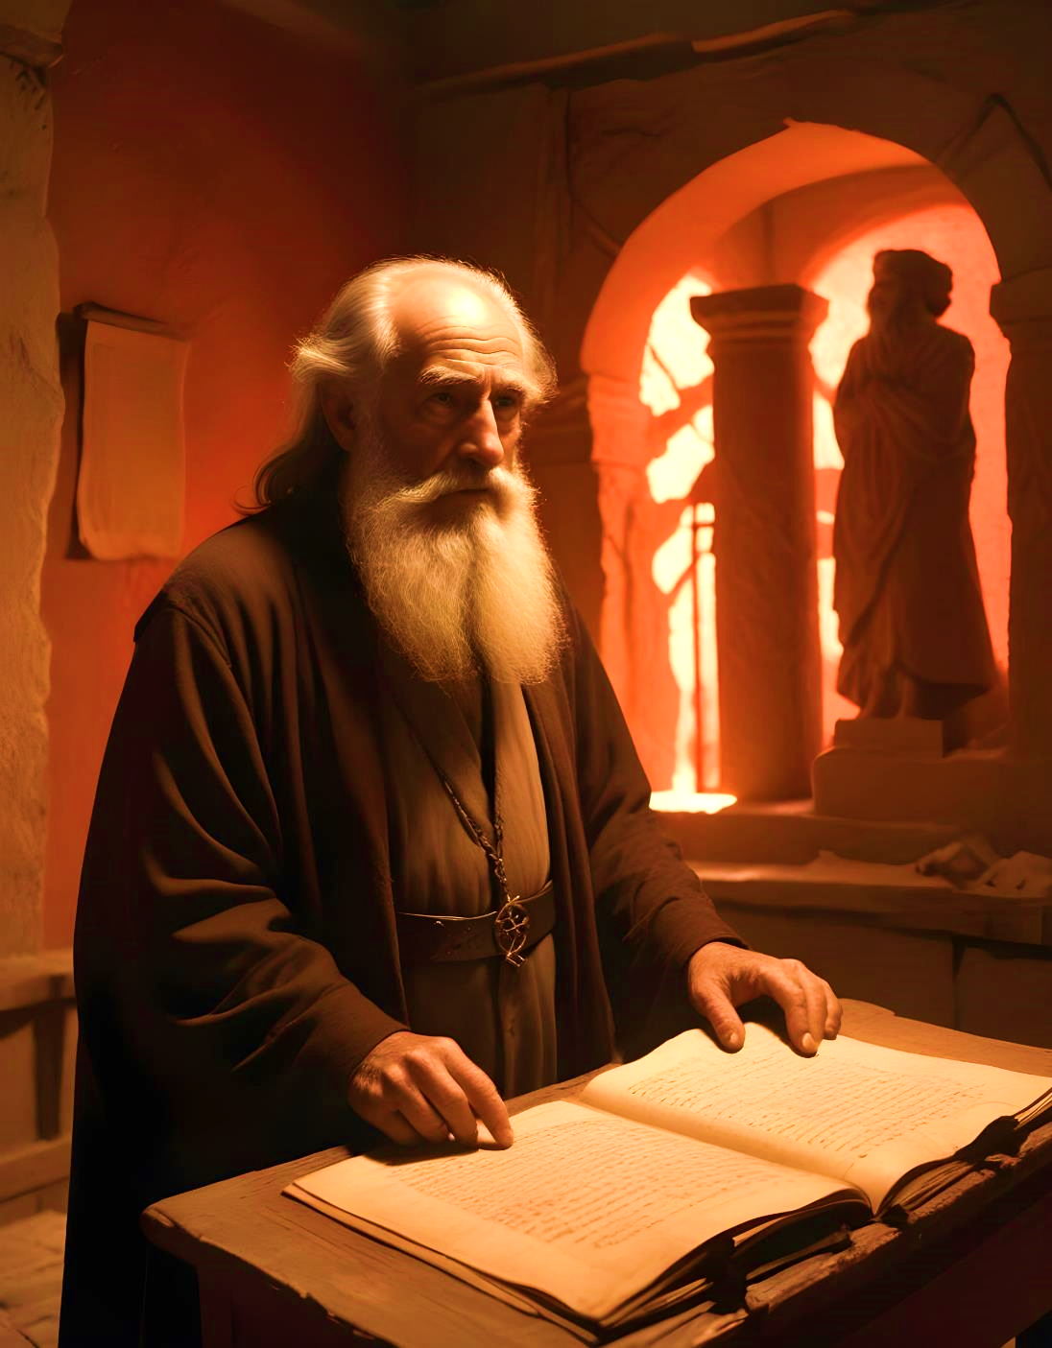
I - A VISÃO DOS QUATRO ANIMAIS
1. A ocasião da visão
Daniel data a visão no primeiro ano do reinado de Belsazar. Logo, ela ocorreu pelo menos dez anos antes do banquete mencionado no capítulo 5, sobre o qual estudamos na Lição 8.

Slide 14
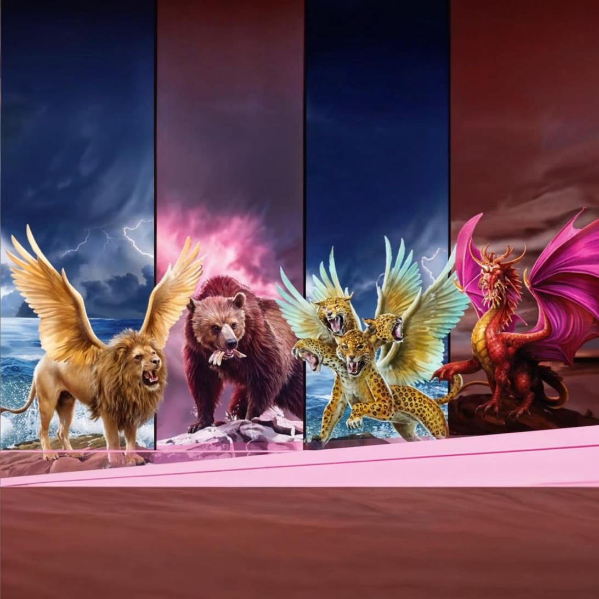
I - A VISÃO DOS QUATRO ANIMAIS
2. Os quatro grandes animais
Daniel continua descrevendo sua visão, na qual quatro grandes animais surgem do mar: o “leão com asas de águia” (v.4); o urso (v,5); o leopardo com quatro asas (v.6) e o quarto animal, terrível e espantoso (v.7).

Slide 15
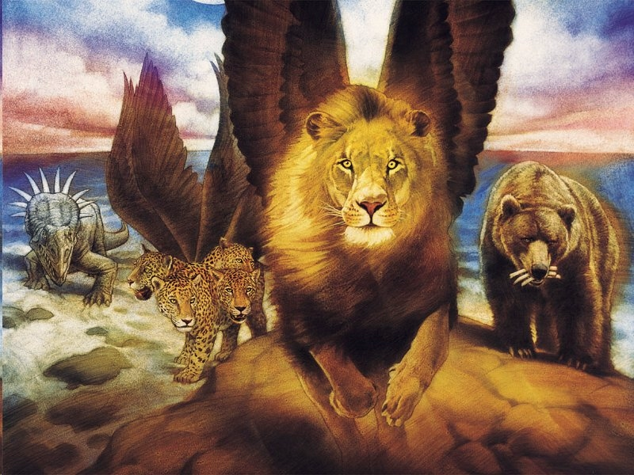
I - A VISÃO DOS QUATRO ANIMAIS
2. Os quatro grandes animais
A notável característica desses animais é que cada um deles é ‘diferente do outro’, o que indica que eles representam reinos ou impérios distintos, cada um com suas próprias características, poderes e importância na história.

Slide 16
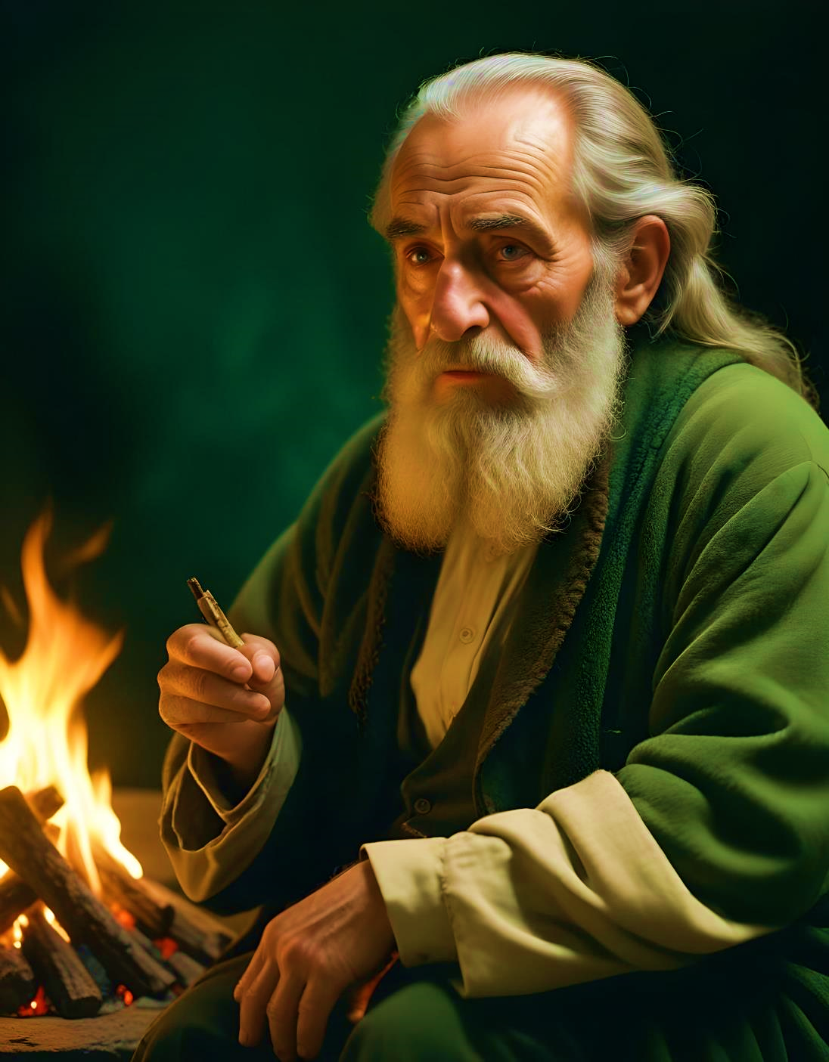
I - A VISÃO DOS QUATRO ANIMAIS
3. O espanto de Daniel
A visão era tão impressionante que deixou Daniel perplexo (v.15). Apesar de ser um homem sábio e experiente, aquela revelação era profunda e impactante para ele.

